Slide 1
すたじお麦茶 ～Studio Mugicha～ 開発経過報告 機能の紹介
ＩＴエンジニア科 ５班
１

Slide 2
目次
１．開発の経緯
２．主要システムのご紹介
３．実装予定と意気込み
２

Slide 3
１．開発の経緯
１－１ 問題点・要望
１－２ 社内ＳＮＳ導入の目的
１－３ 既存のＳＮＳにおける課題
１－４ 課題の改善案
３

Slide 4
１－１ 問題点・要望
・自社の余っているサーバーを有効活用し、
新規顧客の獲得と利益の向上させたい
・社内事業部間のコミュニケーションが
過疎になっているため改善したい
上記の点を踏まえて社内ＳＮＳを
開発することになりました
４

Slide 5
１－２ 社内ＳＮＳ導入の目的
・サーバースペースの有効活用
・自社のサービス宣伝
・新しいアイディアの創造できる広場の提供
・事業部間でのコミュニケーションの改善
・従来の無駄を無くしスピーディーな業務化
５

Slide 6
１－３ 既存のＳＮＳにおける課題
・業務目的以外での利用
・運営チームの欠如
・強制的なSNSの一斉展開
・上司からの「Ｇｏｏｄ！！」（いいね！）の強要
６

Slide 7
１－４ 課題の改善案
・ＳＮＳの利用目的を明確にする(ルールの制定)
・運営者側も積極的に利用する
・利用者数に応じた料金プランで小規模展開が可能
・上司から部下又は対象者同士の「Ｇｏｏｄ!!」機能
７
Notes:
SNSの利用目的を明確にする。(資料作成)

Slide 8
２．主要システムのご紹介
２－１ マイページ画面
２－２ グループ選択画面
２－３ チャット画面
２－４ メール画面
８

Slide 9
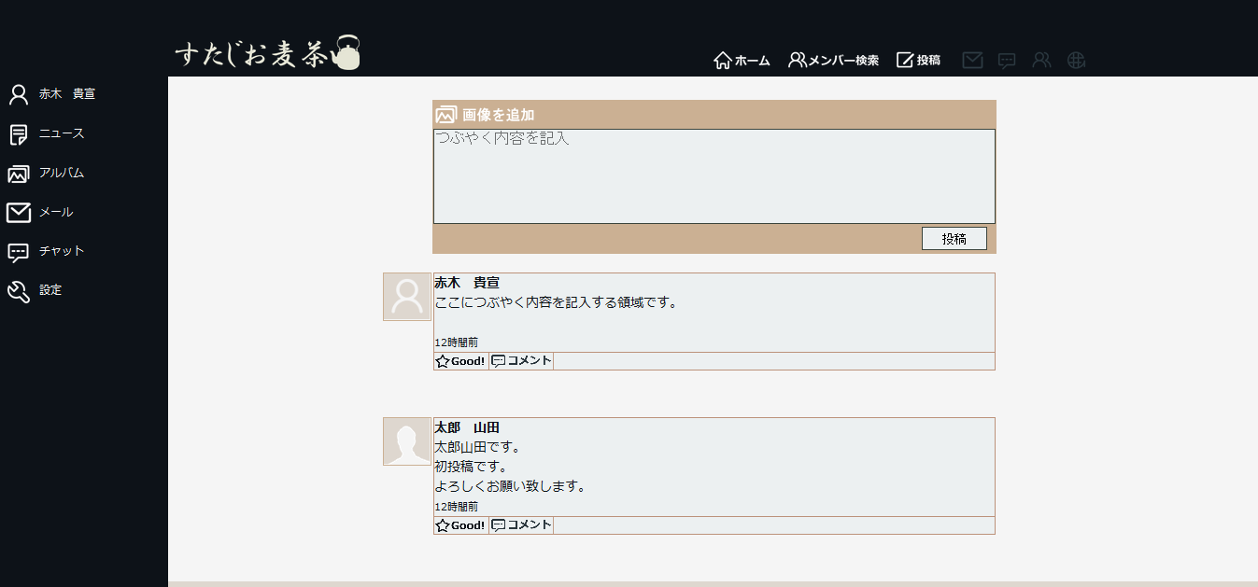




２－１ マイページ画面
ログイン後に表示される最初の画面となります。
通知領域と ホームボタン等
プロフィール画像と メニューリスト
投稿一覧 (タイムライン)
９

Slide 10
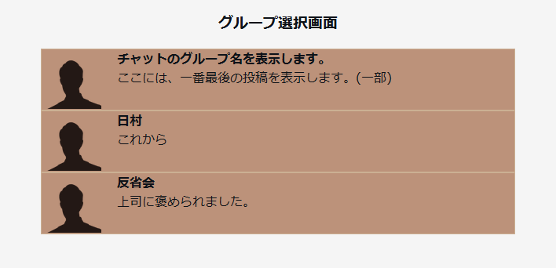
２－２ グループ選択画面
グループを選択してチャットを開始します。
クリックすると
チャット画面に遷移
１０

Slide 11
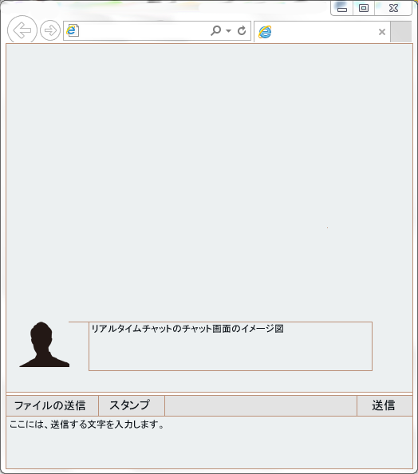
２－３ チャット画面
１対複数（グループ）で利用するリアルタイムチャットです。
誰の投稿かがわかる
投稿内容
ファイルを送信 スタンプボタン
１１

Slide 12
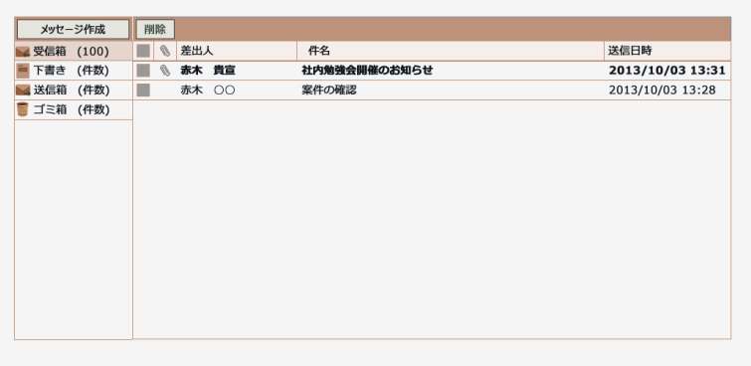

２－４ メール画面
主に１対少人数で文章を残す際に使う機能です
メッセージ作成 ボタンで新規作成
添付ファイルの 有無がわかりやすい
未読を強調表示
１２

Slide 13
２－５ 弊社SNSの売り
・メールやチャットでの挨拶文の廃止
・人数(規模)によるライセンス形式
・部下から上司へのGood!!は廃止
・会議室の空き状況表示などのユニークな機能
・手書き投稿機能でより、直感的に投稿可能

Slide 14
３．実装予定と意気込み
３－１ 今後の導入予定
３－２ 最後に
１３

Slide 15
３－１ 今後の実装予定
現状で実装が予定されている機能は以下の機能です。
タイムライン機能
ユーザー検索機能
ユーザー情報機能
情報変更機能
第２次開発で実装予定
・会議室の空き状況を確認予約機能
・有益に感じた情報を留めるクリップ機能
・ルール違反を通報する通報機能
・得意分野が一目でわかるタグ機能
第３次開発で実装予定
・手書き投稿機能
・スマートフォン対応
１４

Slide 16
３－２ 最後に
利点と問題点を考えシステムを実装し、システム全体の利用性を高める。
社内ＳＮＳならでは強みを生かし、社内の活性化を促す。
以上の点を踏まえてシステムの
向上に励んでいきたいと思います！
１５

Slide 17
ご静聴 ありがとうございました。
１６

